Slide 1
Correctness of KMP algorithm
史子凡

Slide 2
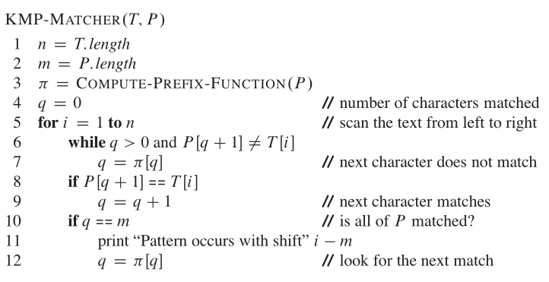
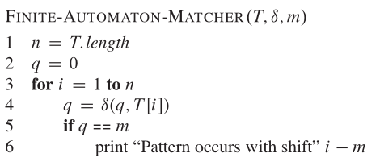

Slide 3


$π$模拟$δ$的计算过程
$a=P\left[q+1\right]⟹δ\left(q,a\right)=q+1$
KMP: a持续匹配，则与$π$无关——在第6行报错直接进入第8行满足，q加一
$a≠P[q+1]⟹a$终止了对pattern的匹配，并且$0≤δ\left(q,a\right)≤q$
KMP: a不能匹配，则$π$起作用，6~7行的while循环使得最终停在一个状态$q^{′}$使得$a=P[q^{′}+1]$或者回到状态0.如果有$a=P[q^{′}+1]$，那么第9行就进入了新状态$q^{′}+1$。

Slide 4
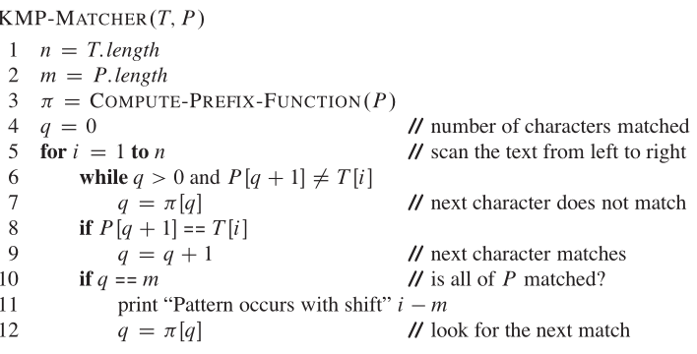

循环不变式
第10行时有$φ\left(T_{i}\right)=σ(T_{i})$

Slide 5


数学归纳法证明$q=σ(T_{i})$
Base: $σ(T_{0})=q=0$
I.H. $q^{′}=σ\left(T_{i−1}\right) ⟹ q=σ(T_{i})$

Slide 6
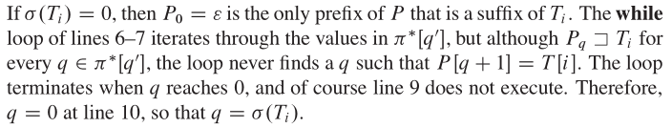

1.$σ\left(T_{i}\right)=0$
-1

Slide 7


2.$σ\left(T_{i}\right)=q^{′}+1$

Slide 8
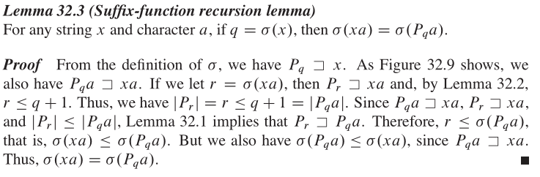

Slide 9
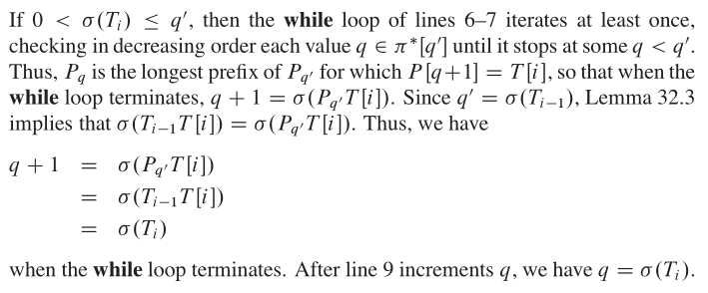

3.$0<σ\left(T_{i}\right)≤q^{′}$

Slide 10


Slide 11
end
循环次数有限

Slide 12
Thank you!

